Slide 1
س ســ

Slide 3
سـلمى سـلحفاة سـيارة سـمكة ساعة جرس جسـر

Slide 4
كلمات تبدأ بحرف سـ س

Slide 6
سَماء

Slide 7
سَحابة

Slide 8
سَلة

Slide 9
سَرير

Slide 10
سَفينة

Slide 11
سَمكة

Slide 12
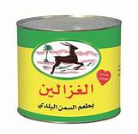
سَمن

Slide 13
سُلم

Slide 15
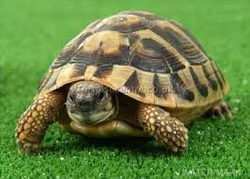
سُلحفاة

Slide 16
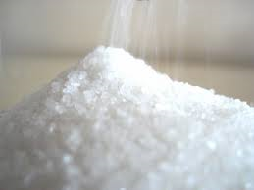
سُكر

Slide 17
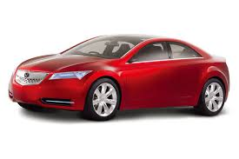
سيارة

Slide 18
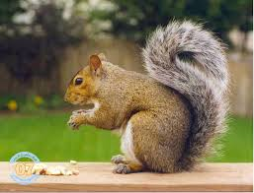
سِنجاب

Slide 19
سِن

Slide 20
سِجن

Slide 21
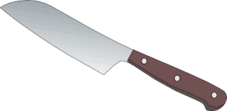
سِكين

Slide 22
سِتارة

Slide 23
سِجادة

Slide 24
سِحلية

